Slide 1
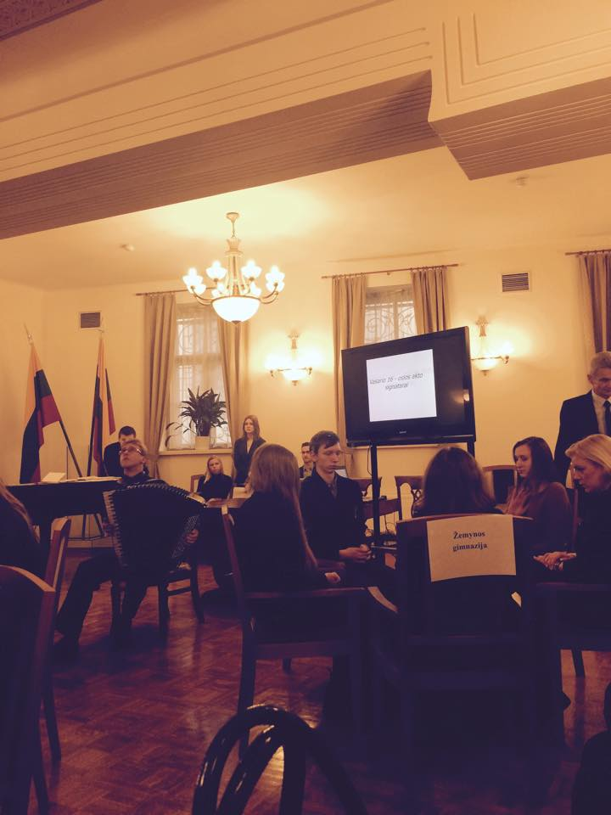
Tarpgimnazinis konkursas Signatarų namuose Vasario 16-ajai atminti

Slide 2
Vasario 19 dieną Signatarų namuose vyko tarpgimnazinis konkursas Vasario 16-ajai atminti.

Slide 3
Viktorinos tikslas – prisiminti Lietuvos valstybės atkūrimo ir įtvirtinimo aplinkybes 1918 m.

Slide 4
Konkurse dalyvavo Mykolo Biržiškos, Žirmūnų, Simono Daukanto, Užupio, Žemynos ir Jono Pauliaus II gimnazijos

Slide 5
Konkurso užduotys susidėjo iš testo, darbo su šaltiniais,vaizdo medžiaga. Viktorinos dalyvius vertino jungtinė dalyvaujančių gimnazijų mokytojų komisija.

Slide 6
Pirmąją vietą laimėjo Vilniaus Žirmūnų gimanzijos komanda, II ir III vietas laimėjo Mykolo Biržiškos ir Simono Daukanto gimazijų komandos.

Slide 7
Nugalėtojams apdovanojimus ir dovanas įteikė Signatarų namai, Lietuvos Respublikos Seimo kanceliarijos Parlamentarizmo istorijos ir atminimo įamžinimo skyrius.

Slide 8
Dėkojame dalyvavusiems mokiniams iš 2a ir 2c klasių, bei istorijos mokytojai Rasai Šilinskienei, kuri juos ruošė!

